Slide 1

Struts2框架

Slide 2

第3讲 Struts2框架
课程目标
  会下载和安装Struts2
  掌握Struts2的基础支持
  掌握Struts2的标签库
  了解Struts2的高级应用

Slide 3


目 录
1 Struts2框架概述
2 Struts2框架的基本用法
3 Struts2框架的标签库
4 Struts2框架的高级应用
5 本讲小结

Slide 4
Struts项目简介
Apache基金会Jakarta项目组的一个开源项目，采用MVC模式；
主要技术：Servlet+JSP技术
优点：标签库+页面导航
Notes:
Velocity是一个基于java的模板引擎（template engine）。它允许任何人仅仅简单的使用模板语言（template language）来引用由java代码定义的对象。
当Velocity应用于web开发时，界面设计人员可以和java程序开发人员同步开发一个遵循MVC架构的web站点，也就是说，页面设计人员可以只关注页面的显示效果，而由java程序开发人员关注业务逻辑编码。Velocity将java代码从web页面中分离出来，这样为web站点的长期维护提供了便利，同时也为我们在JSP和PHP之外又提供了一种可选的方案。
Velocity的能力远不止web站点开发这个领域，例如，它可以从模板（template）产生SQL和PostScript、XML，它也可以被当作一个独立工具来产生源代码和报告，或者作为其他系统的集成组件使用。Velocity也可以为Turbine web开发架构提供模板服务（template service）。Velocity+Turbine提供一个模板服务的方式允许一个web应用以一个真正的MVC模型进行开发。

Slide 5
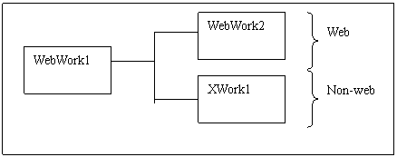
Struts2的由来
Struts+WebWork=Struts2
Struts2中WebWork占的比重更多些

Slide 6
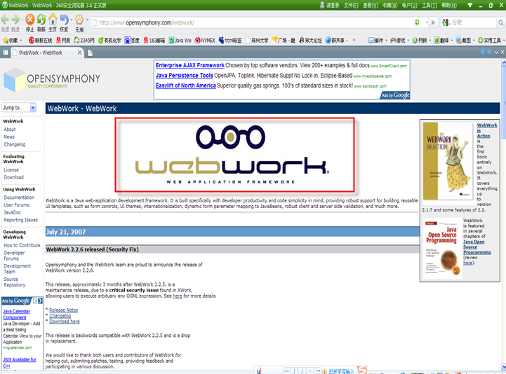


Slide 7
Struts2的优势
集中了MVC领域最强大的两个社区的力量，其技术水平可谓绝无仅有；
国内Java领域庞大的用户数量支撑，影响力巨大；
发展已久，较为成熟。

Slide 8
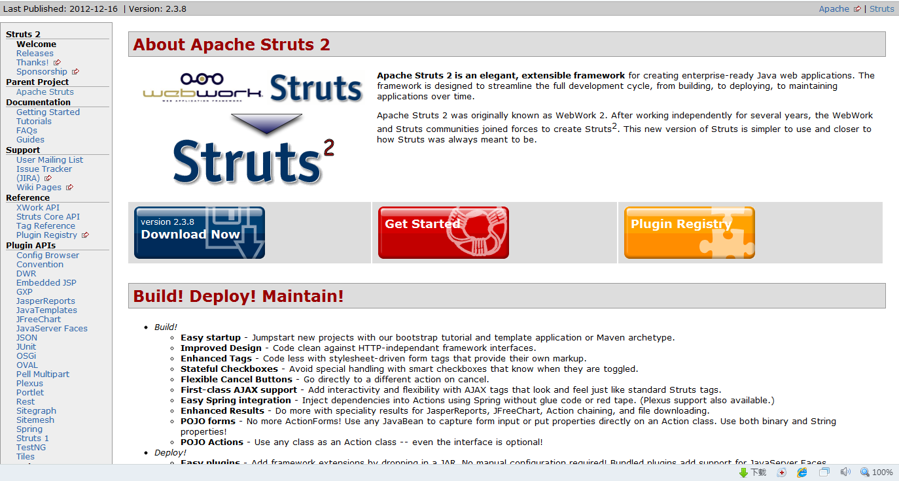
下载与安装Struts2
http://struts.apache.org/release/2.3.x/index.html

Slide 9
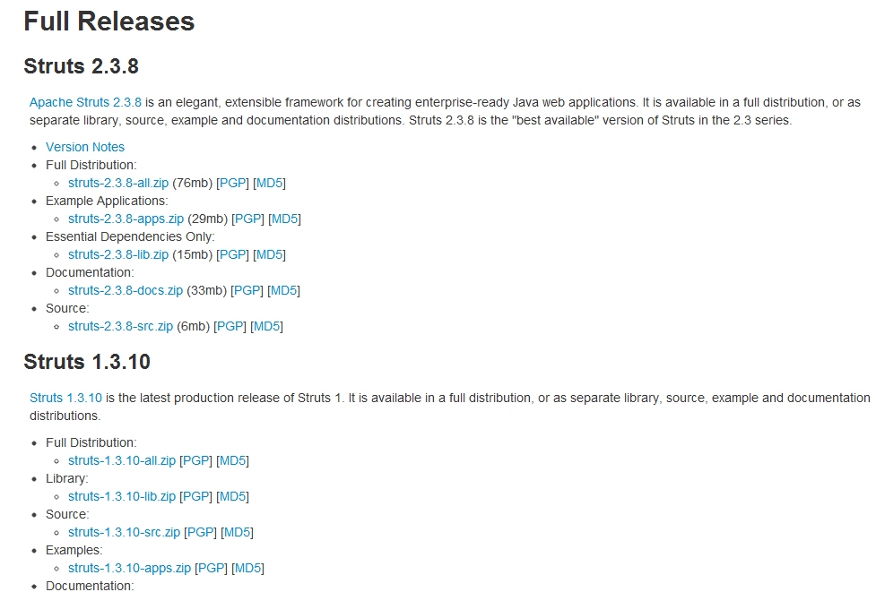

Slide 10
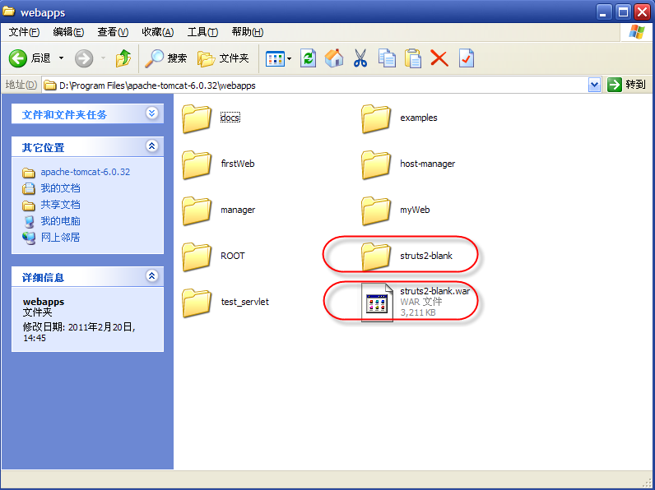
部署Struts2自带的例子

Slide 11
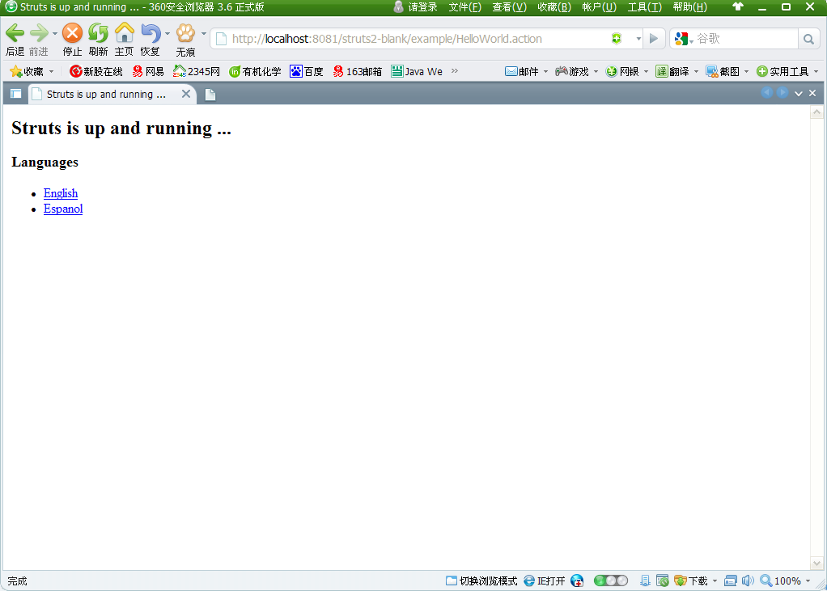
发布Struts2自带的例子

Slide 12
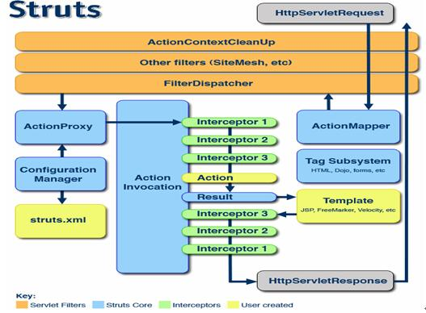
Struts2执行的流程图

Slide 13
目 录
1 Struts2框架概述
2 Struts2框架的基本用法
3 Struts2框架的标签库
4 Struts2框架的高级应用
5 本讲小结

Slide 14
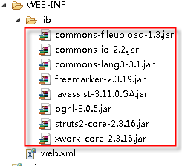
Struts2应用的开发步骤
添加Struts的8个jar包（2.3.16）
在web.xml文件中定义filter
编写视图资源，jsp文件
定义处理用户请求的Action类
在struts.xml文件中
  配置Action类
  配置处理结果和物理视图资源之间的关系

Slide 15
Struts2的处理流程
浏览器发送一个请求。
核心控制器FilterDispatcher根据请求决定调用合适的Action。
WebWork的拦截器链自动对请求应用通用功能，如验证等。
回调Action的execute方法，该execute方法根据请求的参数来执行一定的操作。
Action的execute方法处理结果信息将被输出到浏览器中，支持多种形式的视图。

Slide 16
Struts2框架的Action接口
对于Struts2应用的开发者而言，Action才是应用的核心，开发者需要提供大量的Action类，并在struts.xml文件中配置Action映射关系。Action类里包含了对用户请求的逻辑处理，所以Action类也被称为业务控制器。
对于开发者来说，可以在自定义的Action类里面对上述Action接口进行实现，或者直接继承系统已经封装好的一个类----ActionSupport。

Slide 17
Struts2框架的配置文件
web.xml
struts.xml

Slide 18
Struts2的常量配置
通常使用struts. properties文件管理常量
  该文件定义系列的key-value对
  如：name=张三
注意struts. properties文件的路径
  通常放在web应用的WEB-INF/classes下
常用的常量介绍
  Struts.i18n.encoding
  Struts.ui.theme
  其他常量

Slide 19
Struts2的常量配置
Struts2配置常量共有三种方式:
  通过struts. properties文件
  通过struts. xml文件
  通过Web应用的web.xml文件
Struts2框架按照如下搜索顺序加载常量
  struts-default.xml
  struts-plugin.xml
  struts.xml
  struts. properties
  web.xml

Slide 20
Struts2的配置文件介绍
struts.properties：定义框架自身的全局变量。
struts-default.xml：定义框架自身使用的action映射及result定义。
struts-plugin.xml：struts插件使用的配置文件，比如当使用struts和spring结合时就需要在web.xml中引用该配置文件。
struts.xml：定义应用自身使用的action映射及result定义；当然我们一般将应用的各个模块分配到不同的配置文件中。

Slide 21
目 录
1 Struts2框架概述
2 Struts2框架的基本用法
3 Struts2框架的标签库
4 Struts2框架的高级应用
5 本讲小结

Slide 22
Struts2的标签简介
Struts 2提供的标签库功能非常强大，而且非常好用。使用标签来开发可以使得页面更加整洁容易维护，同样可以减少代码量以及开发时间。Struts 2提供的标签非常之多，其大致分为两类：
  一类是非用户界面标签，也称为非UI标签（通用标签）。
    控制标签：条件、循环等流程控制
    数据标签：数据存储和处理
  一类是用户界面标签，也称为UI标签。
    表单标签：主要用于生成HTML的表单
    非表单标签：如显示日期、树形菜单

Slide 23

通用标签之控制标签
逻辑控制标签主要用来完成流程控制，如分支和循环操作。也可以用来对集合进行合并、排序等操作。

Slide 24
通用标签之控制标签
Struts 2提供了三个标签用于进行分支流程控制，分别是if标签、else if标签、else标签。其中if标签、else if标签提供了一个test属性用来进行判断。if/elseif/else标签的使用和Java语言中的if-elseif-else流程控制语言使用上是基本类似的。
实例演示

Slide 25

通用标签之逻辑控制标签
Struts 2提供iterator标签用来对集合进行遍历，这里所说的集合包括List、Set和数组以及Map。
实例演示(判断成绩分类)

Slide 26
通用标签之逻辑控制标签
Struts 2中提供append标签用于将多个集合拼接组合成一个集合。
merge标签同append标签类似，也是用来组合集合成一个新集合。
generator可以将指定的字符串分隔成多个子字符串，并将这些子字符串放置到一个集合中。

Slide 27
通用标签之逻辑控制标签
subset标签用来取得集合的子集
sort标签用来通过指定的Comparator对集合中的元素进行排序

Slide 28
通用标签之数据访问标签
数据访问标签用来访问ValueStack中的数据，从而完成数据访问相关功能。例如通过action标签可以用来显示Action中的属性，通过bean标签允许直接在JSP页面中创建JavaBean实例等。
每个Action类的对象实例会拥有一个ValueStack对象。当Struts 2接收到一个.action的请求后，会先建立Action类的对象实例，并且将Action类的对象实例压入ValueStack对象中。setValue和findValue方法可以设置和获得Action对象的属性值。

Slide 29
通用标签之数据访问标签
action标签用来在JSP页面中调用Action，通过指定设置其executeResult属性为true，能将处理结果对应的视图资源包含到JSP页面中。
Struts 2提供bean标签允许直接在JSP页面中创建JavaBean实例，可以使用param标签在该JavaBean实例传入属性值，也可以通过property标签输出该JavaBean实例的属性值。

Slide 30
通用标签之数据访问标签
property标签
set标签
push标签

Slide 31
通用标签之数据访问标签
Struts 2提供include标签用于将JSP页面，或者Servlet包含到该页面中。
Struts 2提供url标签用来生成一个URL地址。
其他标签

Slide 32
UI标签简介
Struts 2提供了丰富的UI标签，使用这些标签可以实现非常好的显示效果。同时Struts 2的UI标签都是基于主题和模板的，通过使用不同的主题或模板就能显示不同的显示效果。
模板：一个文件，能被特定标签输出
主题：一系列的模板打包。

Slide 33
UI标签之通用属性
所有的表单标签可以分为两种：form标签本身和单个表单元素的标签。
所有表单标签处理类都继承了UIBean类，UIBean包含了一些通用属性，这些通用属性分成3种：
  模板相关属性；
  javascript相关属性；
  通用属性。

Slide 34
UI标签之表单标签
form标签
textfield标签
textarea标签
checkbox标签
select标签
......

Slide 35
UI标签之非表单标签
输出一些表单以外的HTML元素
包括:
1，a：生成一个超链接
2，actionerror：如果Action实例的getActionErrors()方法返回不为null，则该标签负责输出该方法返回的系列错误。
3，actionmessage：如果Action实例的getActionMessages()方法返回不为null，则该标签负责输出该方法返回的系列消息。
4，component：使用此标签可以生成一个自定义组件。
5，div：此标签负责生成一个div片段
6，fielderror：如果Action实例存在表单域的类型转换错误，校验错误，该标签则负责输出这些错误提示。
7，tabbedPanel：生成HTML页面的Tab页。
8，tree：生成一个树形结构。
9，treenode：生成树形结构的节点。
.......

Slide 36
目 录
1 Struts2框架概述
2 Struts2框架的基本用法
3 Struts2框架的标签库
4 Struts2框架的高级应用
5 本讲小结

Slide 37
Struts2的类型转换
自动类型转换
自定义类型转换

Slide 38

为什么需要类型转换？
在Web世界中输入输出是没有类型概念的，任何数据类型都被作为字符串处理；
但是在后台进行数据处理时，需要对前台的数据进行类型转换。

Slide 39

Struts2中的类型转换
Struts2的类型转换是基于xwork的；
对基本类型的转换可以自动完成；
对用户自定义类型的转换需要在后台进行相应处理。

Slide 40

Struts2的自动类型转换
Struts2内建的类型转换（双向）
  String to String
  int to String
  date to String
  etc
实际操作演示

Slide 41

Struts2的自动类型转换
基于OGNL的类型转换
  Action里面定义复合类型的对象
  前台Jsp中使用OGNL访问
  如：user.username…
实际操作演示

Slide 42
制作局部类型转换器的步骤
1.自定义转换类继承DefaultTypeConverter 类
重写convertValue(Map context, Object value, Class toType) 方法
或继承StrutsTypeConverter 类
重写Object convertFromString(Map context,String[] values,Class toClass) 和String convertToString(Map context, Object o) 方法
2.配置文件：
文件名：Action类名-conversion.properties
需要和对应Action在同一目录下
文件内容： 属性名=转换类名 （多个属性就写多行）

Slide 43

制作全局类型转换器的步骤
1. 同局部类型转换器的步骤相同
2.配置文件：
文件名：xwork-conversion.properties
文件内容：需要类型转换的自定义类名=转换
类名

Slide 44

自定义类型转换器演示
用户自定义类型转换
  MyPoint to String
  String to MyPoint
实际操作演示

Slide 45
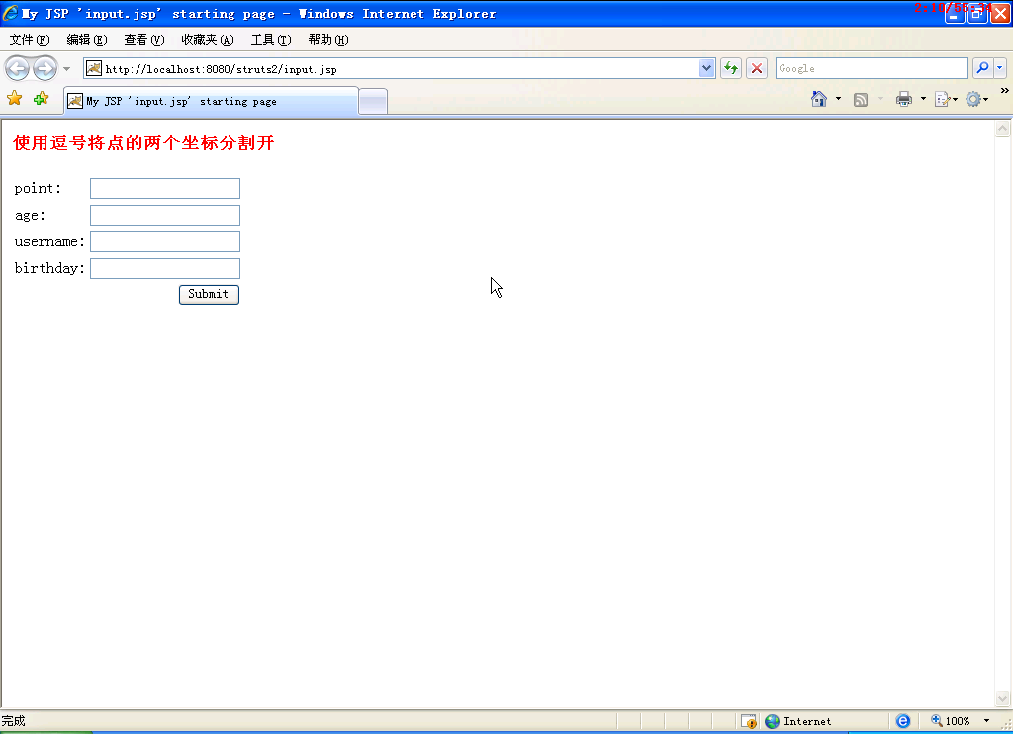
表单输入界面（简单）

Slide 46
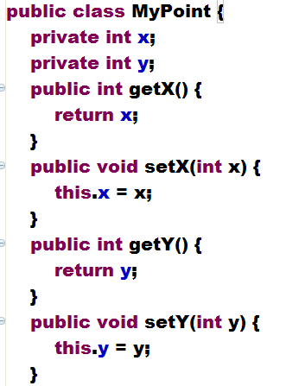
自定义类MyPoint

Slide 47
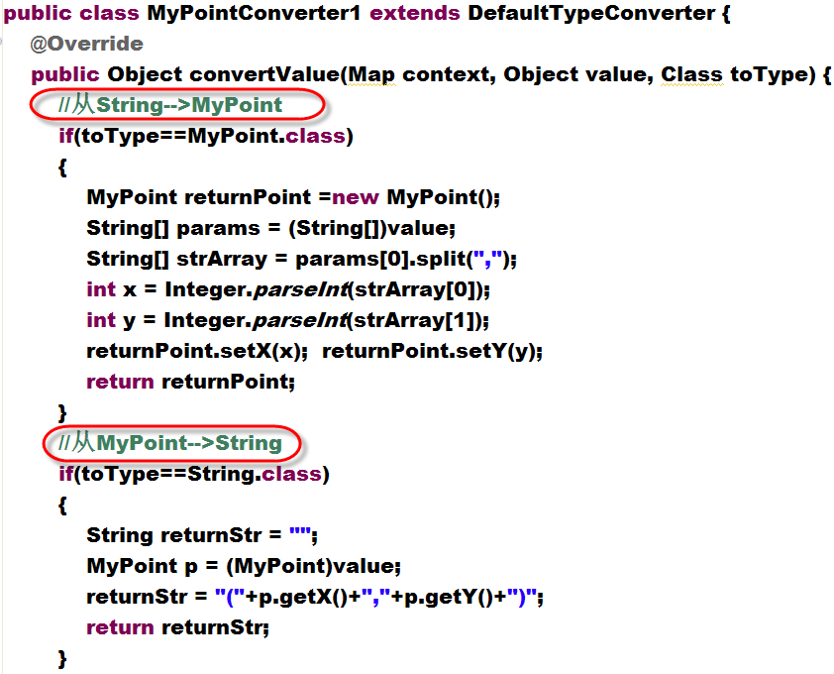
定义转换类1

Slide 48
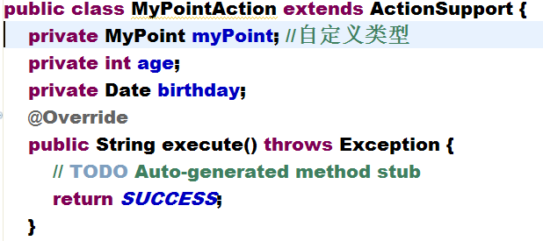
后台Action

Slide 49
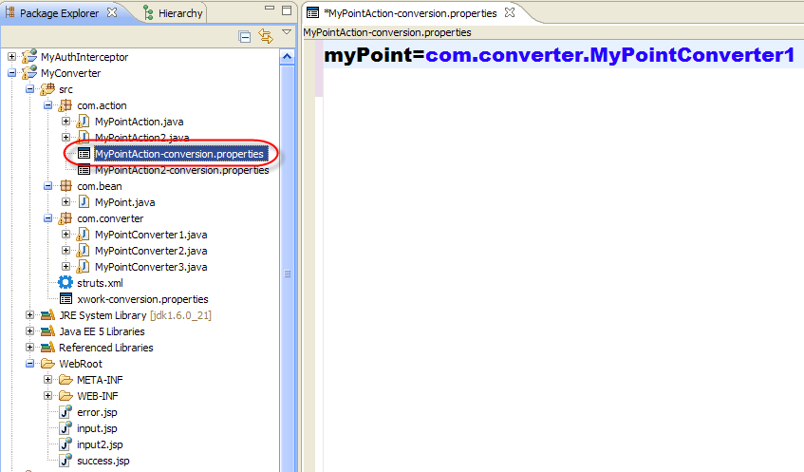
设置局部转换

Slide 50
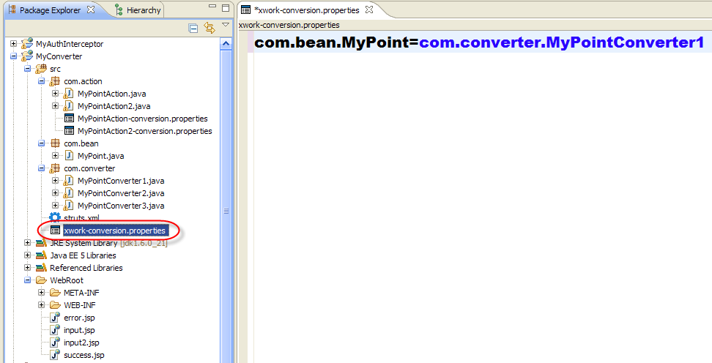
设置全局转换

Slide 51
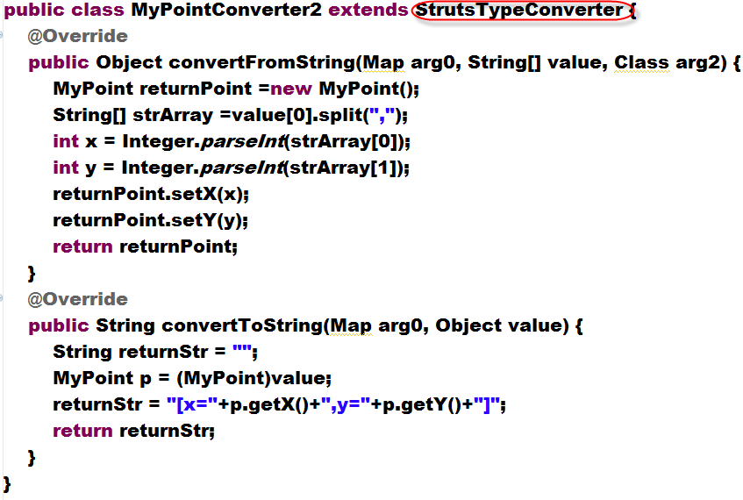
定义转换类2

Slide 52
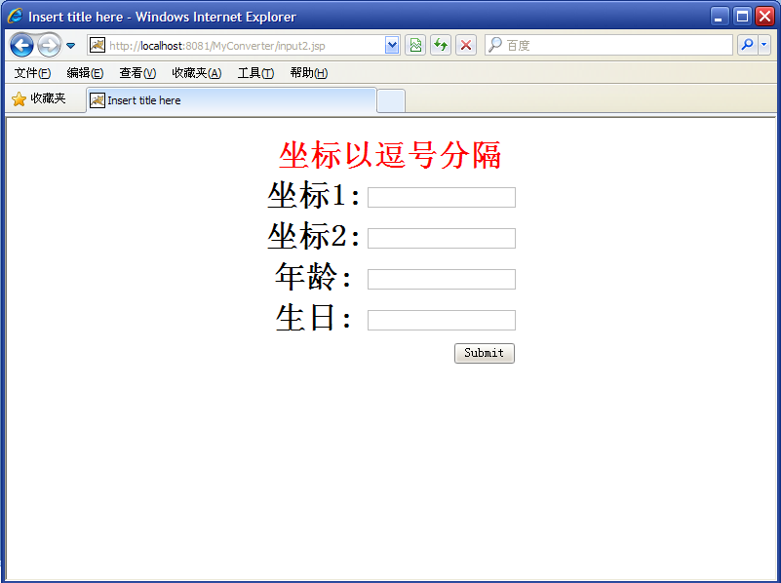
表单输入界面（复杂）

Slide 53
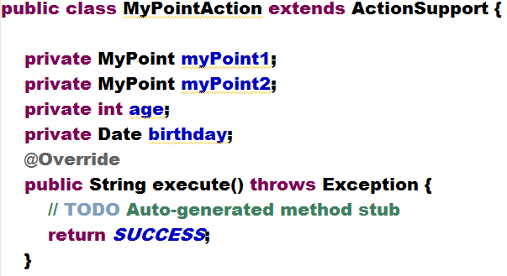
Action类的定义

Slide 54
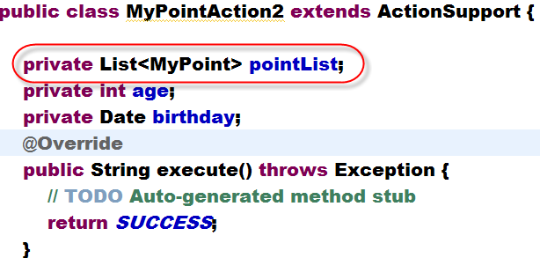
使用泛型的类型转换（推荐）

Slide 55
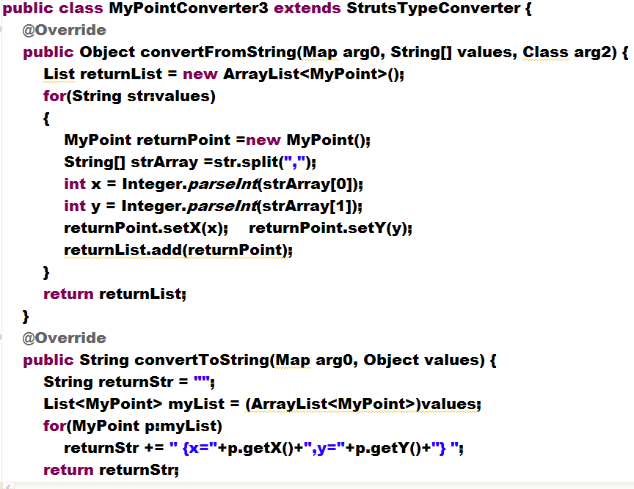
定义转换类3（泛型）

Slide 56
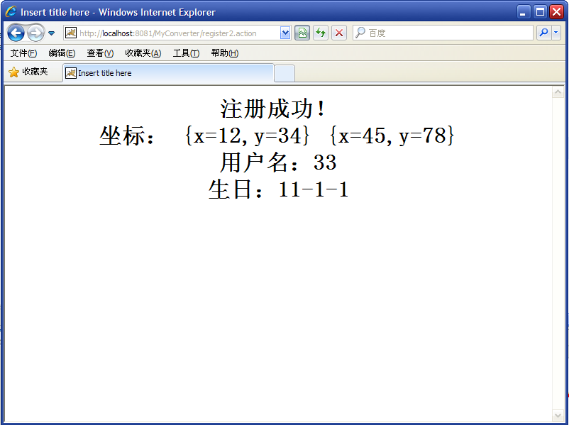
输出成功界面（泛型）

Slide 57
类型转换中的错误处理
全局处理
  在应用的国际化资源文件中重写该变量值
  xwork.default.invalid.fieldvalue={0}类型转化错误
局部处理
  在ActionName.properties中重写该变量值
  invalid.fieldvalue.属性名=提示的错误信息
实际操作演示

Slide 58
Struts2的输入校验
语法校验
语义校验

Slide 59
校验的概念
校验的定义：对异常输入的过滤
校验的分类
  客户端校验
    过滤用户的误操作
    主要通过JavaScript代码完成
    速度快，不和服务器交互
  服务器端校验
    校验逻辑错误
    通过在服务器端编码实现
    需要和服务器交互

Slide 60
Struts2的输入校验之服务器端校验
手动校验
  validate()方法
  属于硬编码方式
框架校验
  以xml文件的形式
  分为字段校验和非字段校验

Slide 61
框架校验-xml头文件
<!DOCTYPE validators PUBLIC
"-//OpenSymphony Group//XWork Validator 1.0.2//EN"
"http://www.opensymphony.com/xwork/xwork-validator-1.0.2.dtd">
......

Slide 62
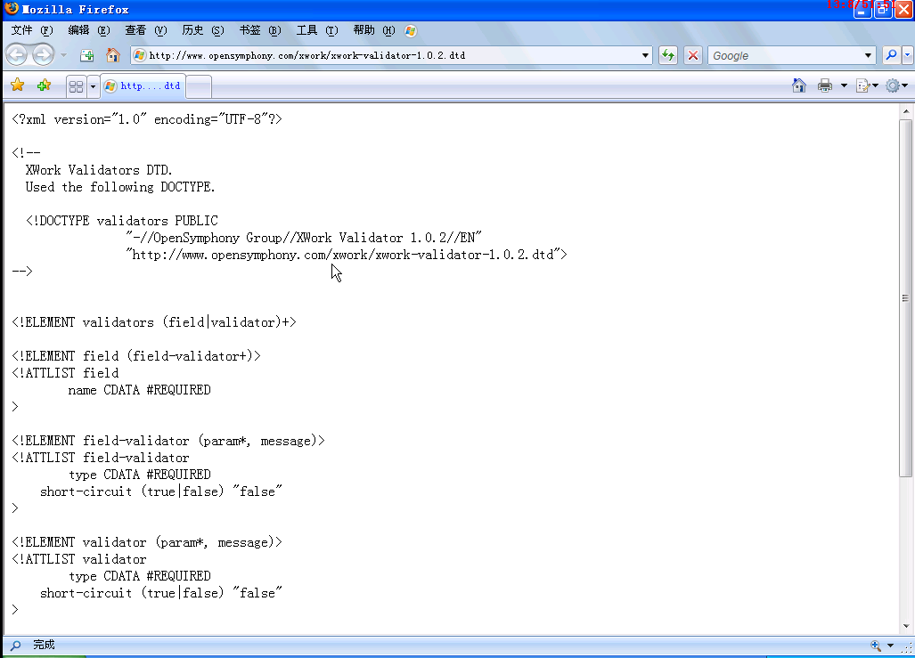
框架验证-dtd文件

Slide 63
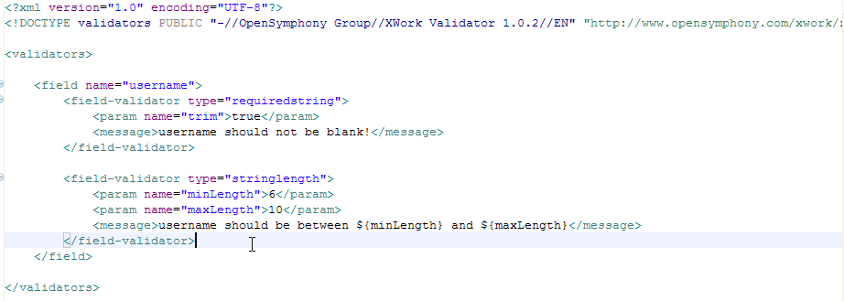
框架验证-字段校验示例

Slide 64
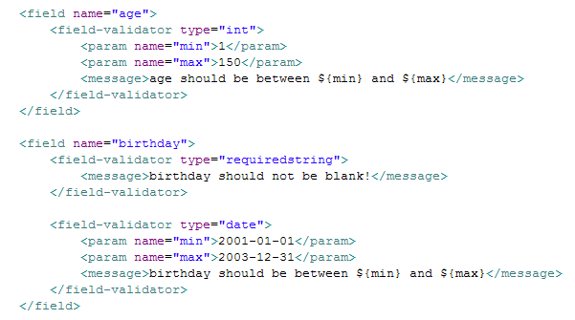
框架验证-字段校验示例

Slide 65
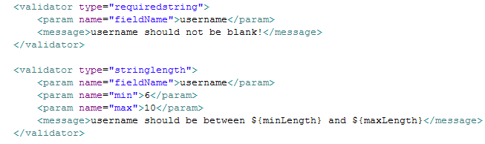
框架验证-非字段校验

Slide 66
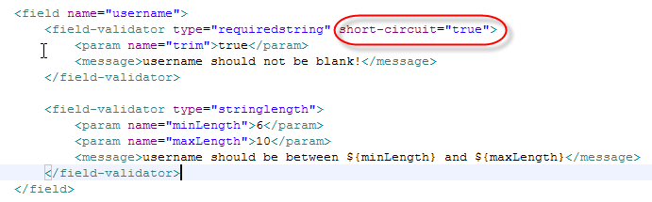
框架验证-验证器的短路

Slide 67

框架验证-内建校验器
Struts2提供了大量的内建校验器，可以满足大部分应用的校验需求。
开发者只需要使用这些校验器即可。
开发者也可以自定义校验器。

Slide 68
框架验证-内建校验器
必填校验器：required
必填字符串校验器：requiredstring
整数校验器：int,long,short
日期校验器：date
表达式校验器：expression
邮件地址校验器：email
其他内建校验器

Slide 69

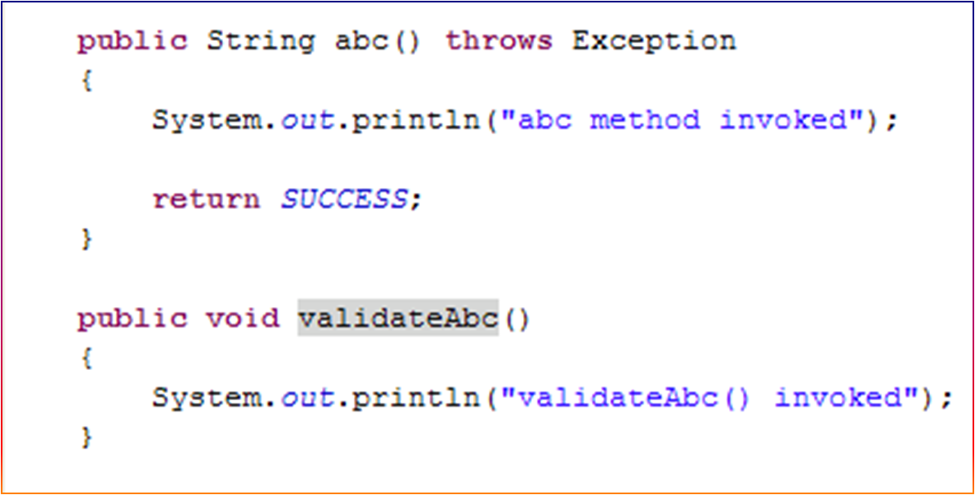
不同方法的校验（validate方法）

Slide 70
不同方法的校验（框架校验）
执行Action中的 方法名称 | 校验XML文件名称
默认：execute() | Action名称-validation.xml
其他方法：如abc() | Action名称-abc-validation.xml 注意：该种验证方式，会先执行Action名称-validation.xml文件

Slide 71
struts2提供的客户端校验
1.form主题（theme）不能为simple
2.将form的validate设为true
3.最好不要使用struts2提供的客户端校验

Slide 72
Struts2所支持的其他类型客户端校验
纯JavaScript客户端校验
  更灵活，速度更快
  推荐使用
Ajax客户端校验
  可以不刷新页面显示错误信息
  需要使用ajax主题

Slide 73
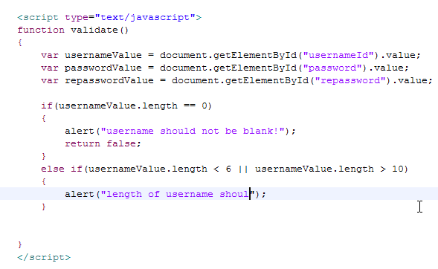
客户端校验- JavaScript

Slide 74
Struts2的文件上传下载
文件上传
文件下载

Slide 75
使用Struts2控制文件上传
为了能上传文件，必须将表单的method设置为POST，将enctype设置为multipart/form-data
步骤
  实现文件上传的Action
  配置文件上传的Action
  实现文件过滤
    手动实现
    拦截器实现
  修改错误提示
实际操作演示

Slide 76

使用Struts2控制文件上传
如果表单中包含一个name为xxx的文件域，则对应Action需要三个属性来封装该文件域的信息
  类型为File的xxx属性：文件内容
  类型为String的xxxFileName属性：文件名
  类型为String的xxxContentType属性：文件类型

Slide 77
使用Struts2控制文件上传
<center>
<h1>Struts 2完成上传</h1>
<form action="upload.action" method="post" enctype="multipart/form-data">
<table>
<tr>
<td>用户名:</td>
<td><input type="text" name="username" ></td>
</tr>
<tr>
<td>上传文件:</td>
<td><input type="file" name="myFile"></td>
</tr>
<tr>
<td><input type="submit" value="上传"></td>
<td><input type="reset"></td>
</tr>
</table>
</form>
</center>

Slide 78
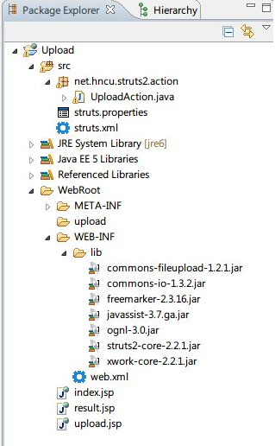
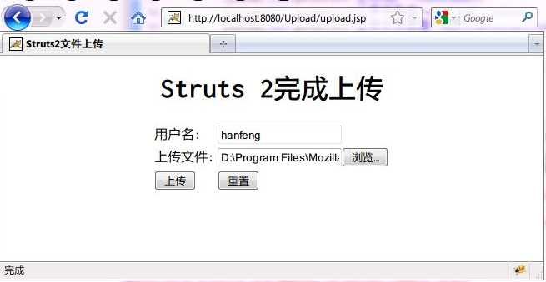
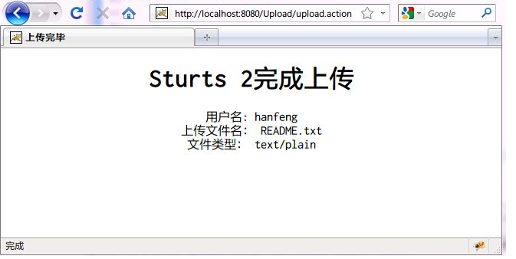
使用Struts2控制文件上传

Slide 79
使用Struts2控制文件上传
注意
  上传文件是放在Web服务器的相应路径下面
设置上传文件的大小限制
  <constant name=“struts.multipart.maxSize” value=“设置值”></constant>
  设置值的单位为字节byte
  默认值为2MB

Slide 80
使用Struts2控制文件下载
Struts2提供了stream结果类型，该结果类型就是专门用于支持文件下载功能的。
步骤
  实现文件下载的Action
  配置文件下载的Action
  下载前的授权控制
实际操作演示

Slide 81
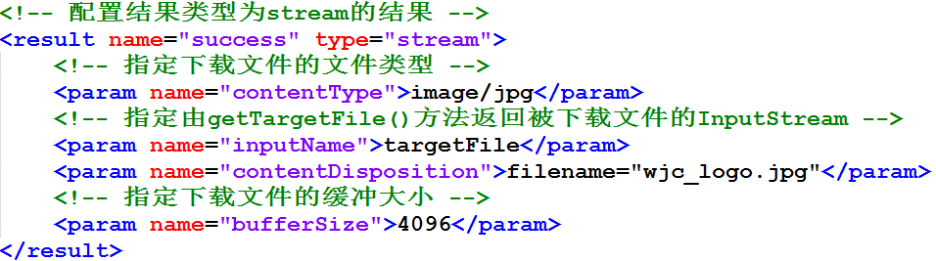
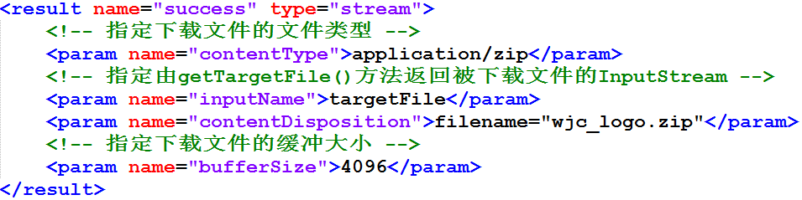
使用Struts2控制文件下载

Slide 82
使用Struts2控制文件下载
contentType
内容类型，和互联网MIME标准中的规定类型一致，例如text/plain代表纯文本，text/xml表示XML，image/gif代表GIF图片，image/jpeg代表JPG图片
inputName
下载文件的来源流，对应着action类中某个类型为Inputstream的属性名，例如取值为inputStream的属性需要编写getInputStream()方法
contentDisposition
文件下载的处理方式，包括内联(inline)和附件(attachment)两种方式，而附件方式会弹出文件保存对话框，否则浏览器会尝试直接显示文件。
取值为：attachment;filename="struts2.txt"，表示文件下载的时候保存的名字应为struts2.txt。如果直接写filename="struts2.txt"，那么默认情况是代表inline，浏览器会尝试自动打开它，等价于这样的写法：inline;filename="struts2.txt"
bufferSize
下载缓冲区的大小

Slide 83
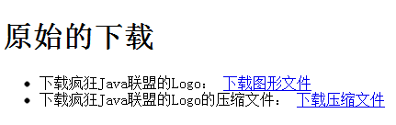
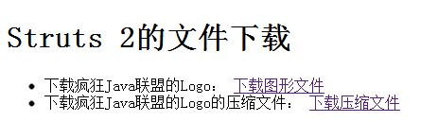
教材例子
直接使用Html文件不能实现文件名中带有汉字的文件下载
使用struts2的action则可以

Slide 84
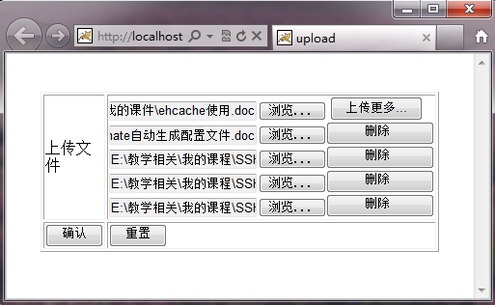
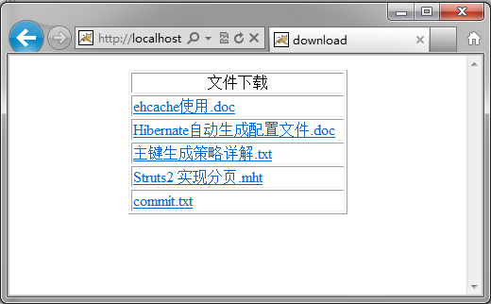
一个综合性的文件上传下载例子
操作演示

Slide 85
Struts2的拦截器
拦截器体系是Struts2框架的重要组成部分
大量的内置拦截器完成了框架大约70%的工作
  params拦截器：负责解析参数和赋值工作
  I18n拦截器：负责把所选locale放入用户session
  timer拦截器：输出action的执行时间
  token拦截器：防止重复提交
  其他内置拦截器
Struts2已经默认启用了大量通用功能的拦截器（通过继承struts-default包实现）

Slide 86
Struts2的拦截器机制
拦截器是AOP中的概念，它本身是一段代码，可以通过定义“织入点”，来指定拦截器的代码在“织入点”的前后执行，从而起到拦截的作用。
正如 Struts2的Reference中讲述的，Struts2的Interceptor，其拦截的对象是Action代码，可以定义在Action代码之前或者之后执行拦截器的代码。

Slide 87
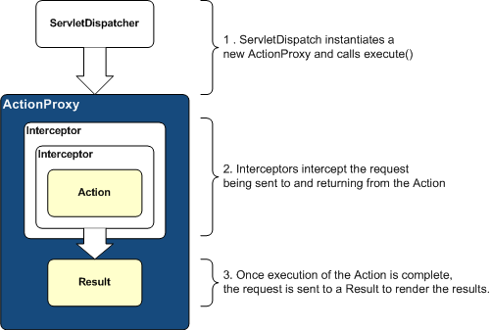
Struts2的拦截器机制

Slide 88
Struts2的拦截器机制
1. 整个结构就如同一个堆栈，除了Action以外，堆栈中的其他元素是Interceptor 。
2. Action位于堆栈的底部。由于堆栈"先进后出"的特性，如果我们试图把Action拿出来执行，我们必须首先把位于Action上端的Interceptor拿出来执行。这样，整个执行就形成了一个递归调用
3. 每个位于堆栈中的Interceptor，除了需要完成它自身的逻辑，还需要完成一个特殊的执行职责。这个执行职责有3种选择：
  1) 中止整个执行，直接返回一个字符串作为resultCode
  2) 通过递归调用负责调用堆栈中下一个Interceptor的执行
  3) 如果在堆栈内已经不存在任何的Interceptor，调用Action

Slide 89
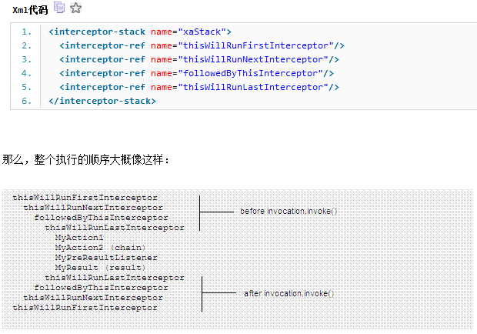
Struts2的拦截器机制

Slide 90
配置拦截器
定义拦截器的格式
  <interceptor name=“拦截器名” class=“拦截器实现类”/>
  可以把多个拦截器配置为一个拦截器栈
使用拦截器的格式
  <action……>
  <interceptor-ref name=“拦截器（栈）名1”/>
  <interceptor-ref name=“拦截器（栈）名2” />
  ……
  </action>

Slide 91
拦截器栈介绍
作用：把多个拦截器或拦截器栈配置在一个拦截器栈内，方便用户调用；
拦截器栈可以由多个拦截器组成；
也可以由别的拦截器栈和拦截器等组成
<interceptor-stack name="myStack">
<interceptor-ref name="myInterceptor1"></interceptor-ref>
<interceptor-ref name="myInterceptor2"></interceptor-ref>
<interceptor-ref name="defaultStack"></interceptor-ref>
</interceptor-stack>

Slide 92
用户自定义拦截器的步骤
自定义拦截器类需要实现com.opensymphony.xwork2.interceptor.Interceptor接口 或者是继承AbstractInterceptor类
实现或是重载interceptor(ActionInvocation)方法
在struts.xml文件中定义拦截器
在struts.xml文件中使用拦截器

Slide 93
实际操作演示
用户权限验证拦截器
  当浏览者需要请求执行某个操作时，应用需要先检查浏览者是否已登录，以及是否有足够的权限来执行该操作
实际操作演示

Slide 94
权限拦截器部分代码
Object obj = ActionContext.getContext()
.getSession().get("username");
String strName = obj!=null?obj.toString():"";
if(strName.equals("abc"))
{
System.out.println("action执行前");
String str = invocation.invoke();
System.out.println("action执行后");
return str;
}
else {return "input";}

Slide 95
目 录
1 Struts2框架概述
2 Struts2框架的基本用法
3 Struts2框架的标签库
4 Struts2框架的高级应用
5 本讲小结

Slide 96
本讲小结
Struts2概述
Struts2的下载和安装
Struts2的基础知识
Struts2的高级应用

Slide 97
End

